Slide 1
115-летию А. ФАДЕЕВА
посвящается
«Я любил наш край большой
мужественной любовью…»

Slide 2
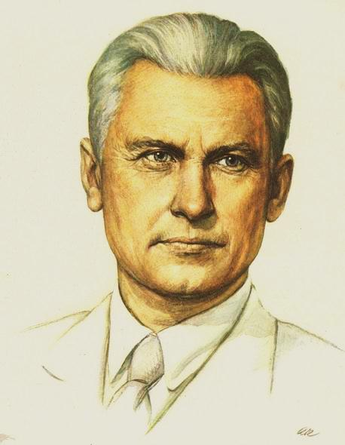
Александр Александрович Фадеев
24 декабря 1901г.
13 мая
1956г.

Slide 3
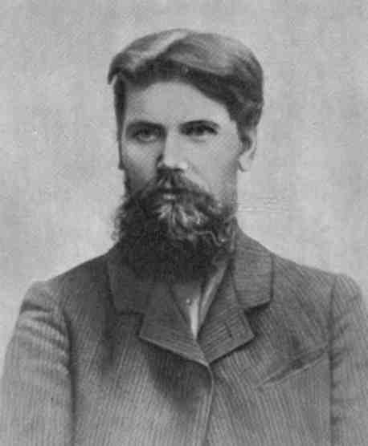
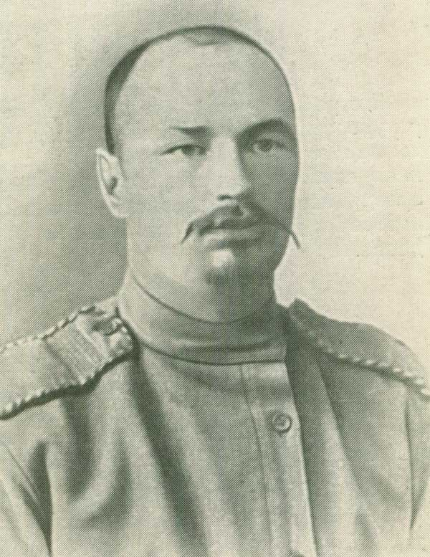
РОДИТЕЛИ
Отец Александра Фадеева-
АЛЕКСАНДР ИВАНОВИЧ ФАДЕЕВ
Мать А. Фадеева –
Антонина Владимировна ФАДЕЕВА
Г.В. СВИТЫЧ - отчим
А. Фадеева
Фотография 1914г.

Slide 4
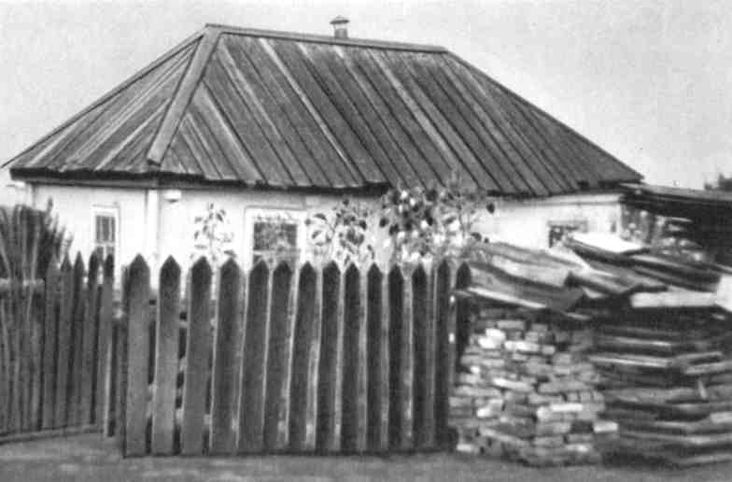
ДОМИК В ЧУГУЕВКЕ, В КОТОРОМ ЖИЛИ ФАДЕЕВЫ.

Slide 5
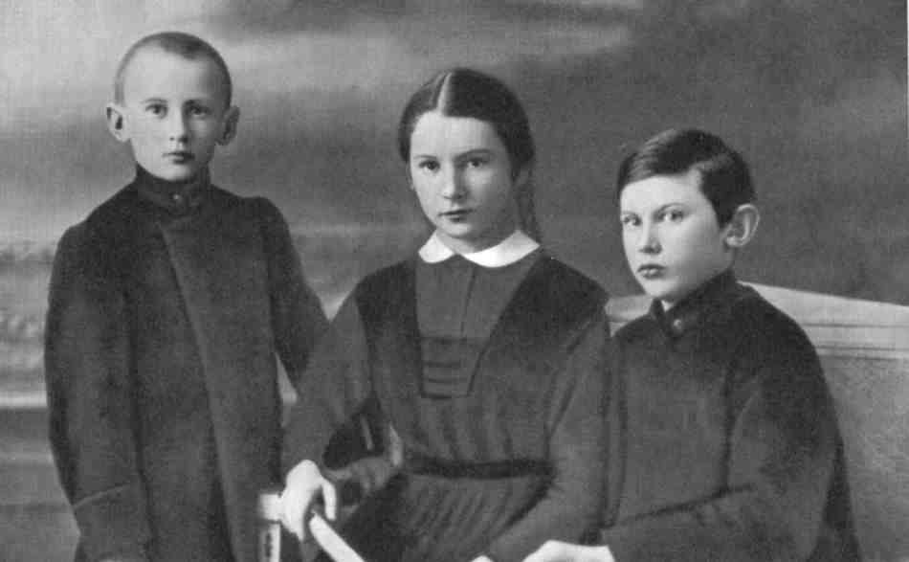
Дети ФАДЕЕВЫХ:
Саша, Таня, Володя
(справа налево).

Slide 6
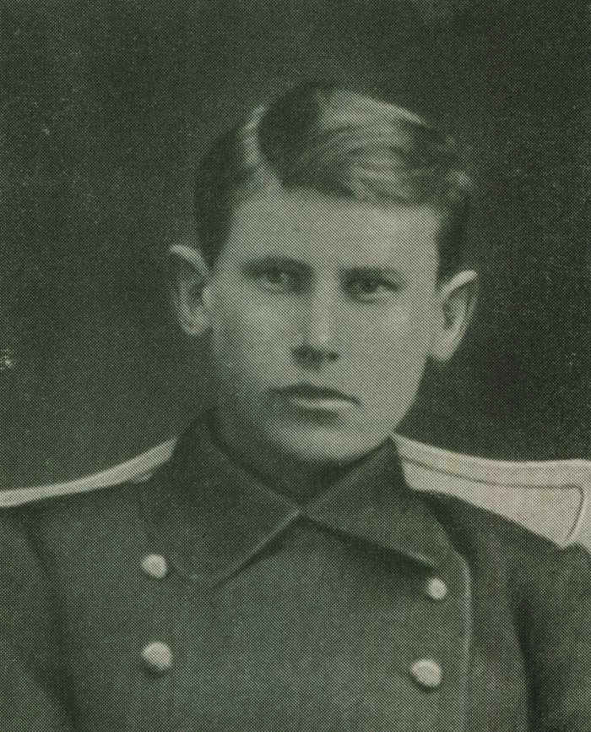
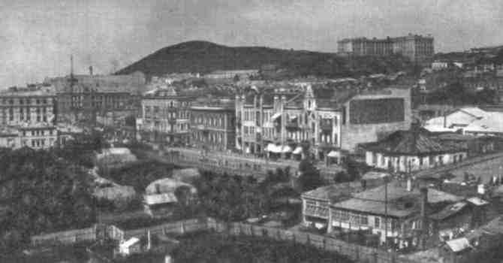
ВИД ВЛАДИВОСТОКА 1910-х ГОДОВ.
НА ГОРЕ ЗДАНИЕ КОММЕРЧЕСКОГО УЧИЛИЩА, ГДЕ УЧИЛСЯ А. ФАДЕЕВ.
САША ФАДЕЕВ –
ученик коммерческого училища.
Фотография. 1917.

Slide 7
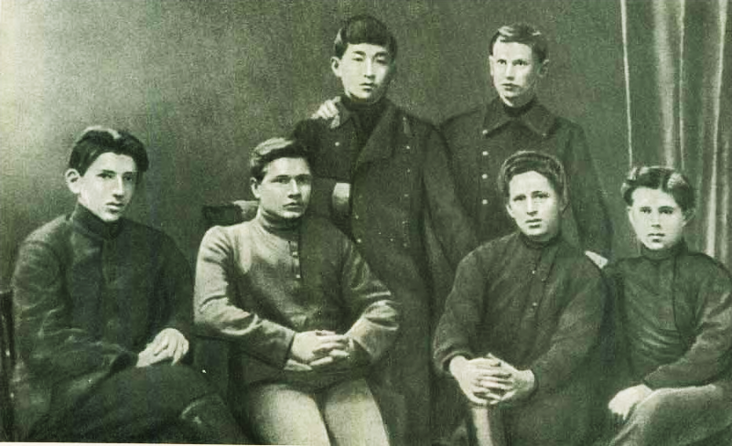
ГРУППА УЧЕНИКОВ КОММЕРЧЕСКОГО УЧИЛИЩА.
Стоят: Павел Цой, Александр Фадеев; сидят: Яков Голомбик, Петр Нерезов, Григорий Билименко, Александр Бородкин. Фотография. 1915

Slide 8
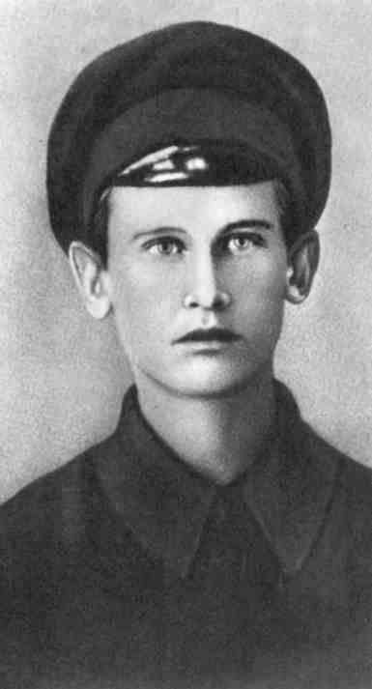
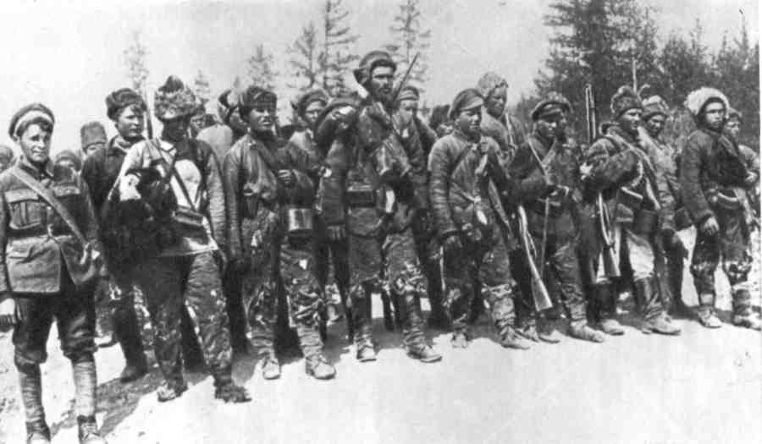
ОТРЯД ПАРТИЗАН И НАРОДОГВАРДЕИЦЕВ ДВК. 1919 г.
АРХИВ ГУБЕЛЬМАНА
А. ФАДЕЕВ - партизан

Slide 9
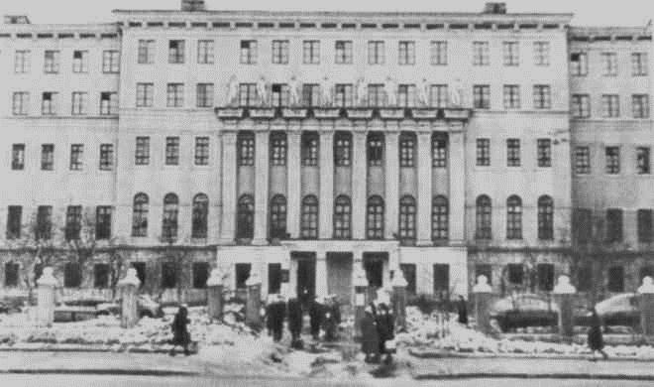
ЗДАНИЕ БЫВШЕЙ МОСКОВСКОЙ ГОР­НОЙ АКАДЕМИИ, В КОТОРОЙ УЧИЛСЯ А. ФАДЕЕВ.

Slide 10
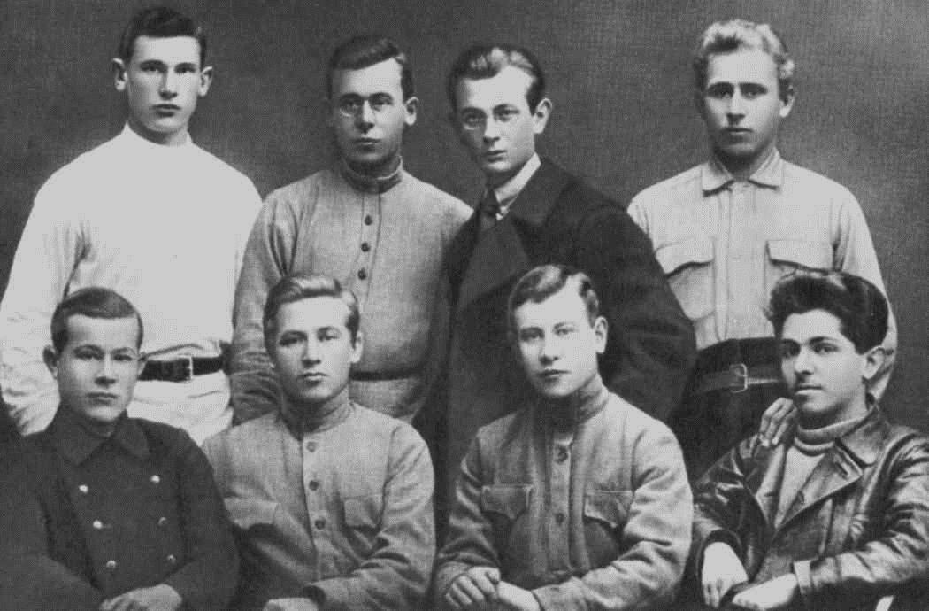
А. ФАДЕЕВ В ГРУППЕ СТУДЕНТОВ ГОРНОЙ АКАДЕМИИ

Slide 11
ПЕЧАТНЫЕ ОРГАНЫ СОЮЗА СОВЕТСКИХ ПИСАТЕЛЕЙ, КОТОРЫЕ РЕДАКТИРОВАЛ А. ФАДЕЕВ

Slide 12
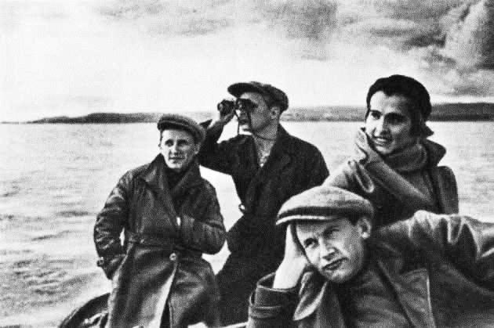
Л. ДОВЖЕНКО, Ю. СОЛНЦЕВА И А. ФАДЕЕВ. ПО АМУРУ.
1933 г.

Slide 14
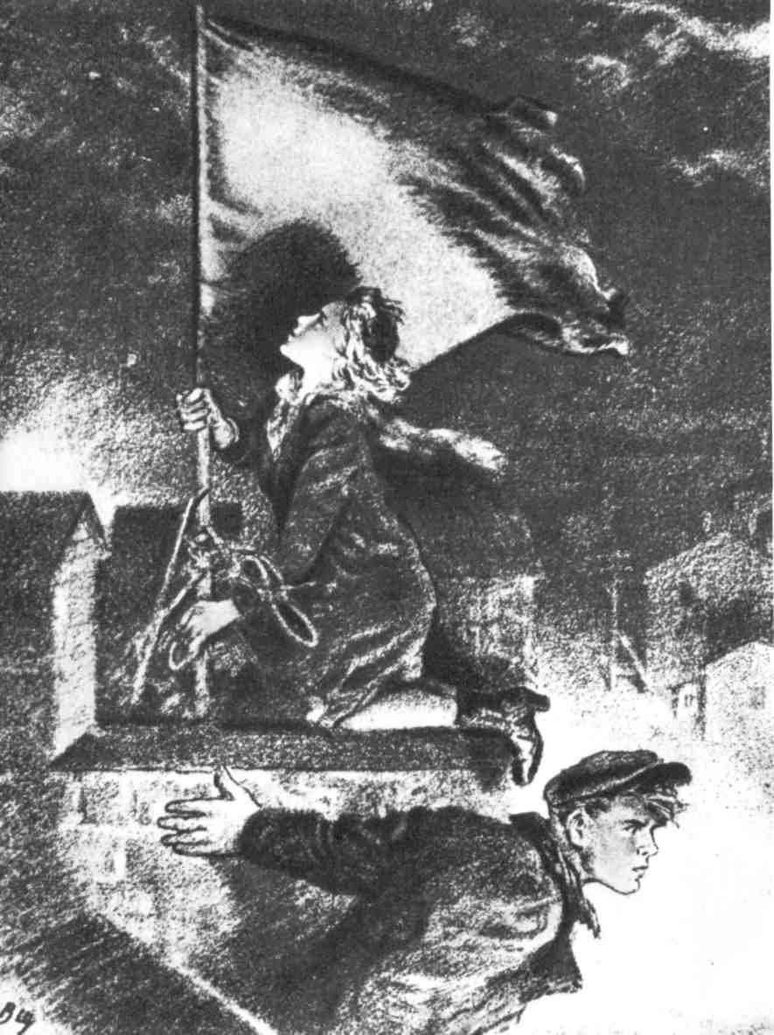
«Молодая гвардия». Красный флаг над Краснодоном

Slide 15
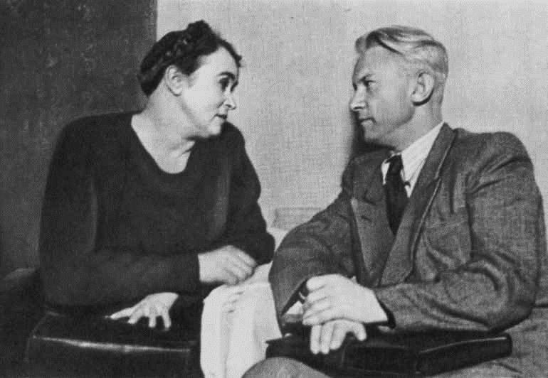
А. ФАДЕЕВ И Е. КОШЕВАЯ НА ВСЕСОЮЗНОЙ КОНФЕРЕНЦИИ СТОРОННИКОВ МИРА.

Slide 16
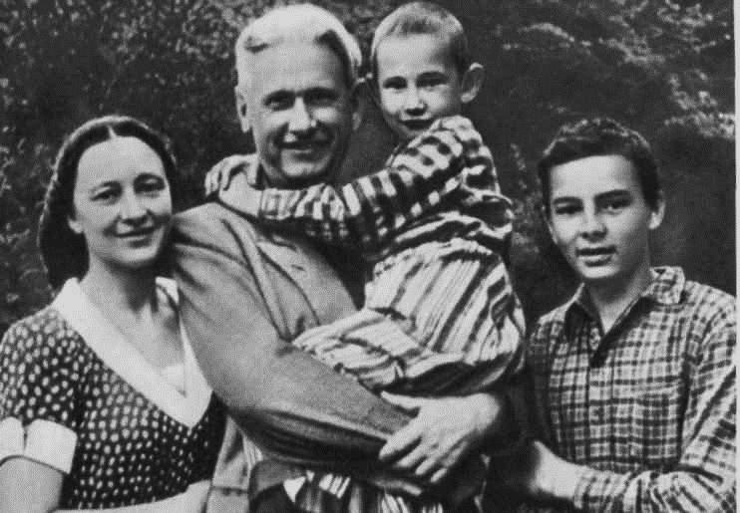
А. ФАДЕЕВ С ЖЕНОЙ —А. О. СТЕПАНОВОЙ, АРТИСТКОЙ МХАТа, НАРОДНОЙ АРТИСТКОЙ СССР, И СЫНОВЬЯМИ МИШЕЙ И САШЕЙ (СТОИТ СПРАВА ОТ А. ФАДЕЕВА).
1949.

Slide 17
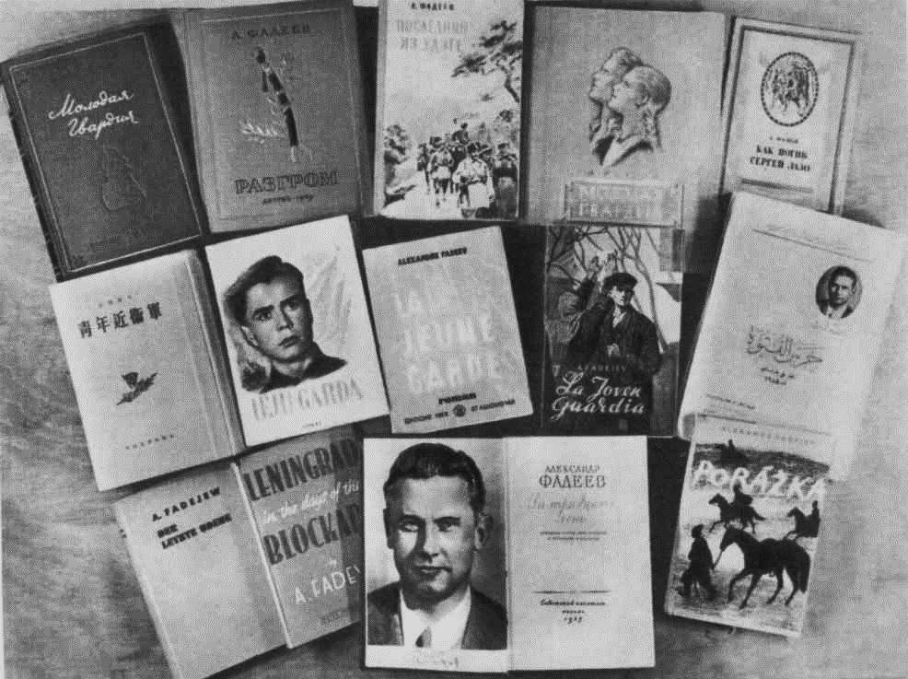
КНИГИ А. ФАДЕЕВА ИЗДАННЫЕ НА ЯЗЫКАХ НАРОДОВ МИРА

Slide 18
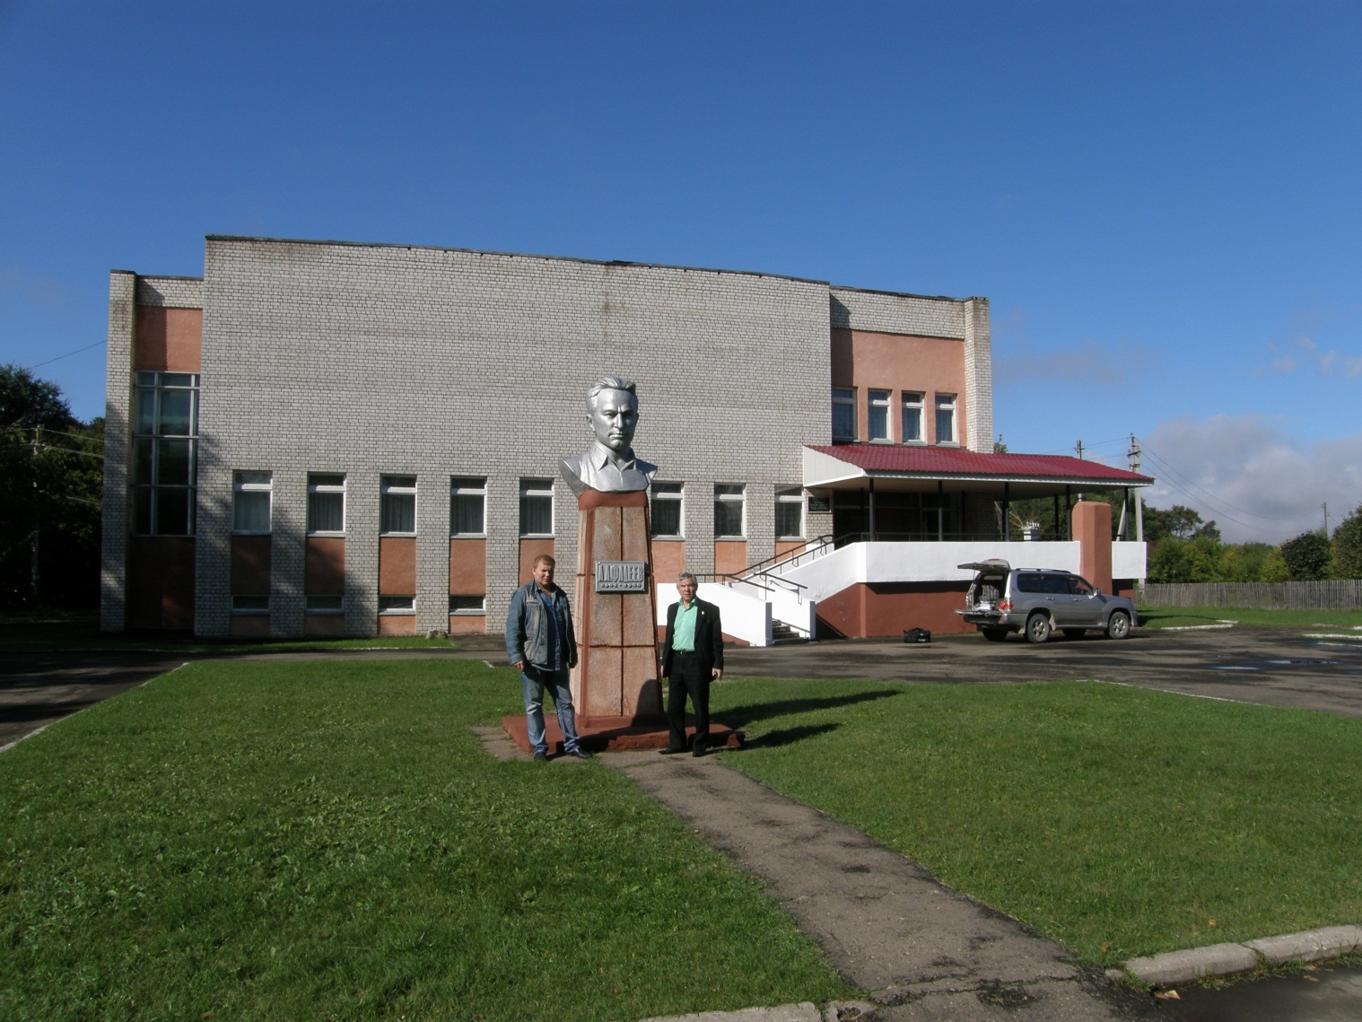
В Приморском крае в селе Чугуевка находится единственный в стране литературно-мемориальный музей писателя Александра Фадеева

Slide 19
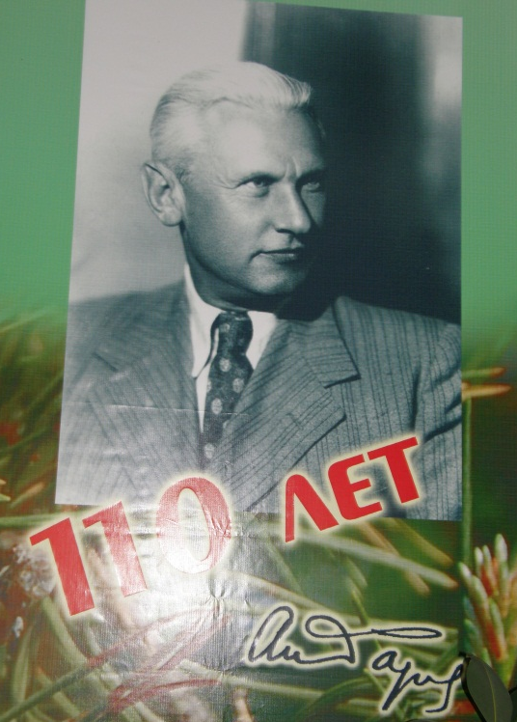
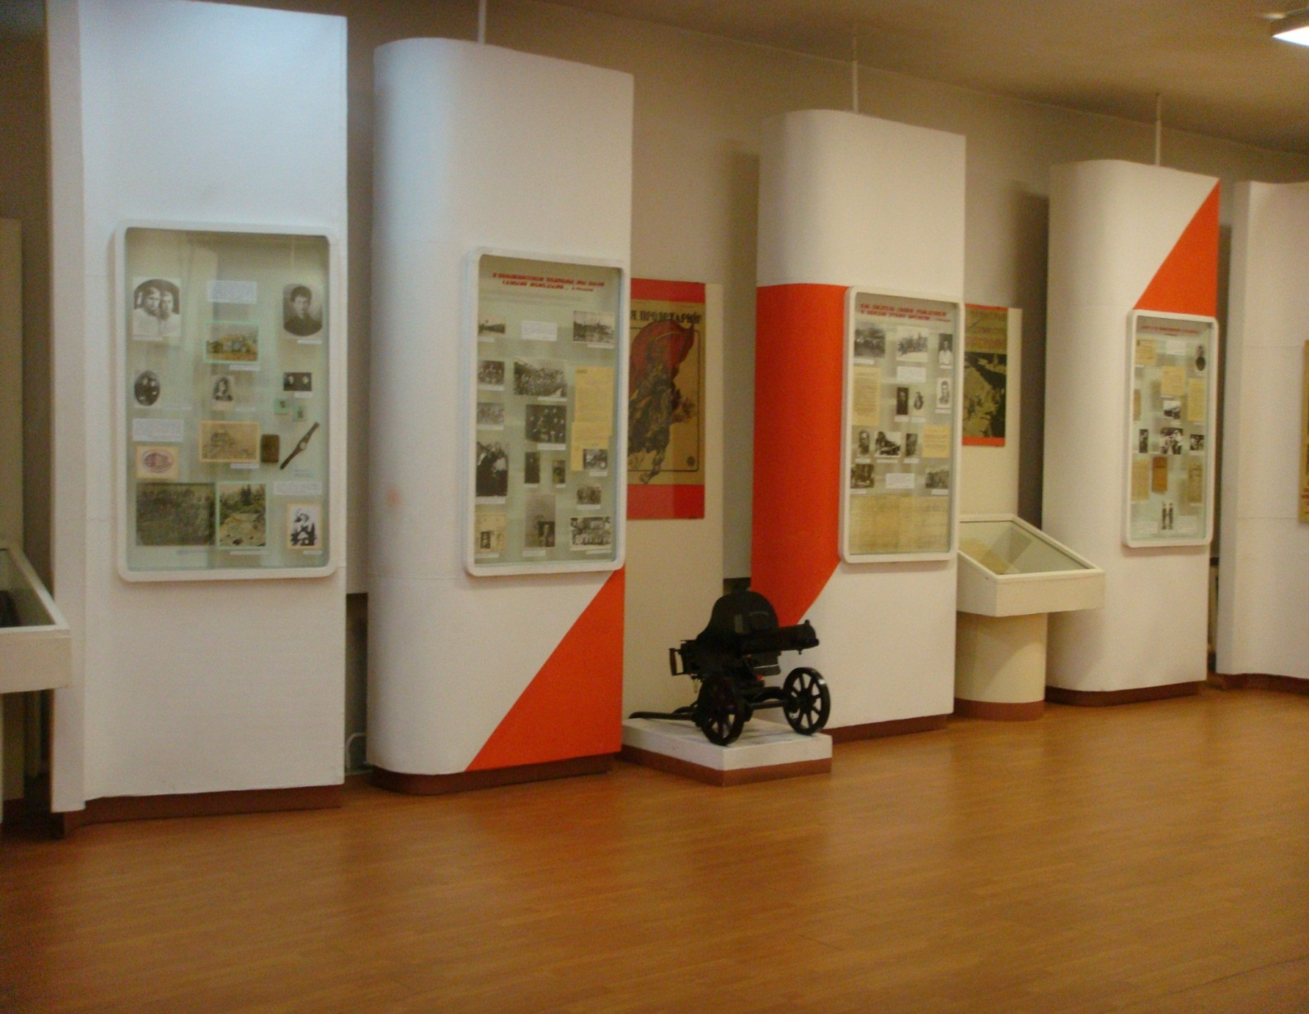

Slide 20
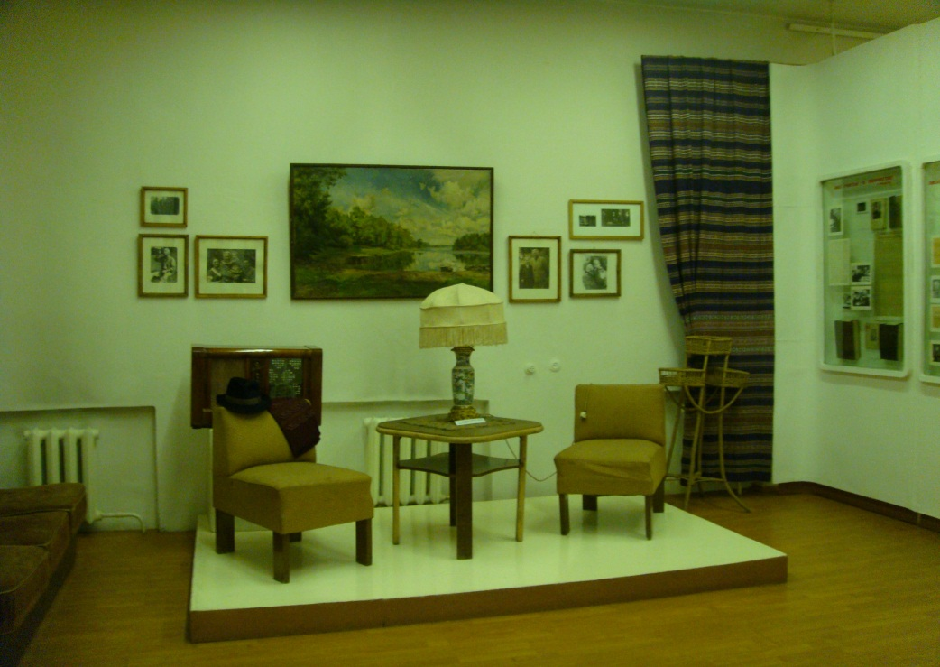
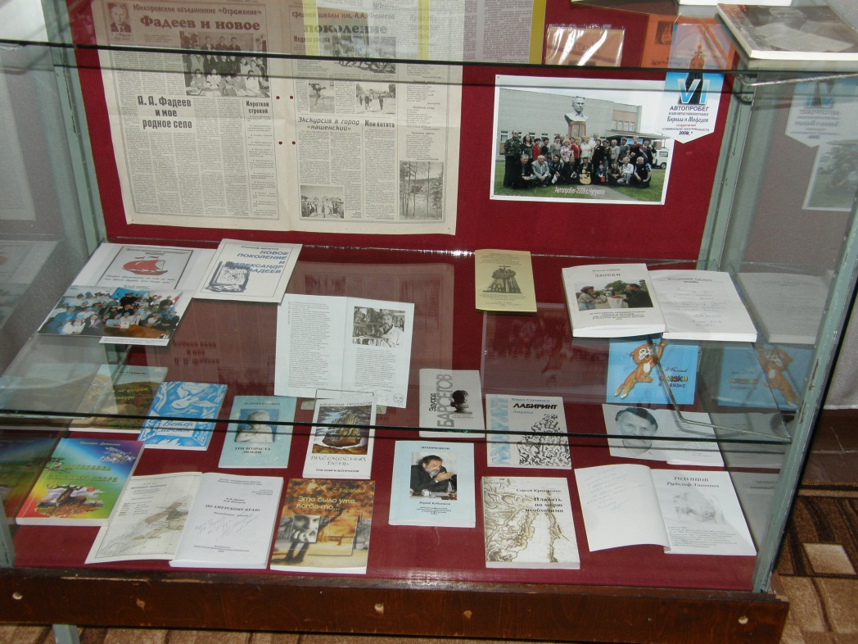
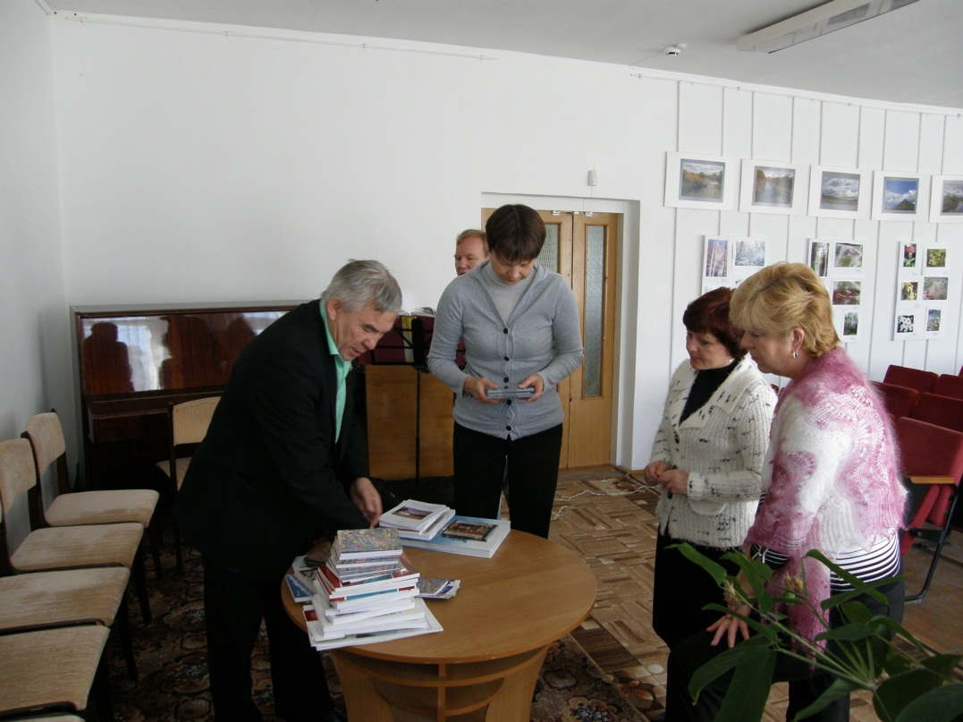
Поэт, писатель –
П.И. ШЕПЧУГОВ
в музее А. Фадеева

Slide 21
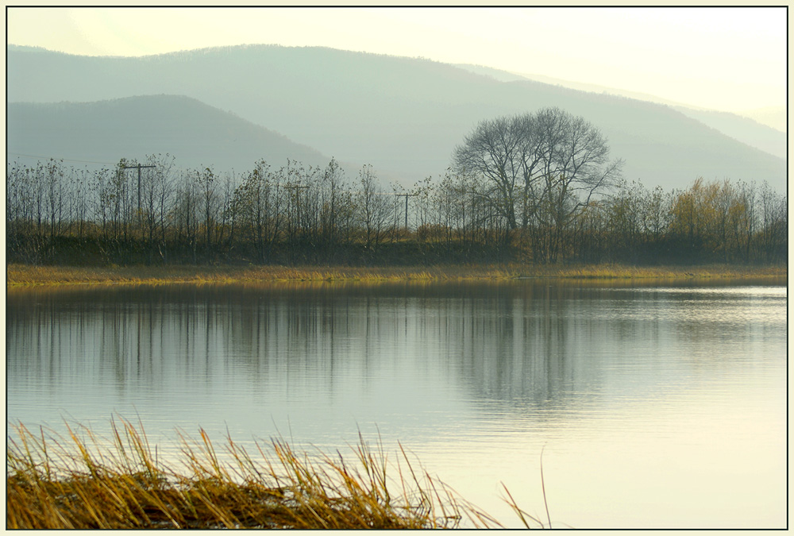
«Я так хотел вернуться в Приморье навсегда»
А. Фадеев

